Slide 1

第三章 PartI 通过搜索对问题求解
Notes:
Welcome to NExT. NExT is a joint research centre setup between NUS and Tsinghua University of China. The aim is to carry out research on extreme search on user-generated social network contents.

Slide 2
内容提要
有信息和无信息搜索策略

Slide 3
5.1 搜索的概念
搜索问题：
已知一个问题的初始状态和目标状态，找到一个操作序列，使得问题的状态能从初始状态转移到目标状态。

Slide 4
5.1 搜索的概念-典型的搜索问题
搜索问题四个要素：
（1）初始状态
（2）后继函数：某个行动输入给定状态，可以输出相应的后继状态
（3）目标测试：给定状态是否为目标状态
（4）路径代价函数：状态转移所需的代价

Slide 5
5.2 搜索的基本问题与主要过程
搜索中需要解决的基本问题：
（1）是否一定能找到一个解。
（2）找到的解是否是最佳解。
（3）时间与空间复杂性如何。
（4）是否终止运行了或是否会陷入一个死循环。

Slide 6
5. 2 搜索策略
搜索方向：
(1) 数据驱动：从初始状态出发的正向搜索。
正向搜索——从问题给出的条件出发。
(2) 目的驱动：从目的状态出发的逆向搜索。
逆向搜索：从想达到的目的入手，看哪些操作算子能产生该目的，以及应用这些操作算子产生目的时需要哪些条件。
(3) 双向搜索：从开始状态出发作正向搜索，同时又从目的状态出发作逆向搜索，直到两条路径在中间的某处汇合为止。

Slide 7
5.2 搜索策略
2. 盲目搜索与启发式搜索:
（1）盲目搜索：在不具有对特定问题的任何有关信息的条件下，按固定的步骤（依次或随机调用操作算子）进行的搜索。
（2）启发式搜索：考虑特定问题领域可应用的知识，动态地确定调用操作算子的步骤，优先选择较适合的操作算子，尽量减少不必要的搜索，以求尽快地到达结束状态。

Slide 8
算法性能
性能评价标准
完备性：如果问题存在解，算法即可找到解
最优性：找到的解是最优解
时间复杂度：花费的时间
空间复杂度：花费的内存
● Environment: Patient, hospital, staff
● Actuators: Screen display (questions,
tests, diagnoses, treatments, referrals)
● Sensors: Keyboard (entry of symptoms,
findings, patient's answers)

Slide 9
算法性能
时间空间复杂度的度量：
时间由搜索过程中产生的结点数目来度量
空间由内存中存储的最多结点数量来度量
通常小于状态空间数量|V|+|E|

Slide 10
无信息搜索策略
无信息搜索
除了问题定义中提供的状态信息外没有任何附加信息
算法只能区分状态是不是目标状态
无法比较非目标状态的好坏
策略：
宽度优先搜索
一致代价搜索
深度优先搜索
深度受限搜索
迭代加深的深度优先搜索

Slide 11
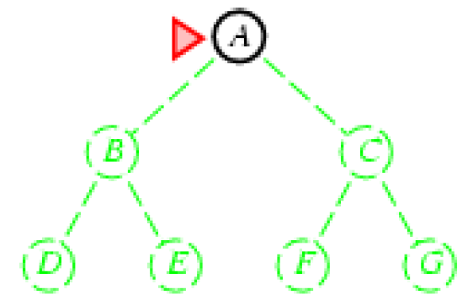
宽度优先搜索
先扩展根结点，再扩展根结点的所有后继，然后再扩展它们的后继
实现：
FIFO队列

Slide 12
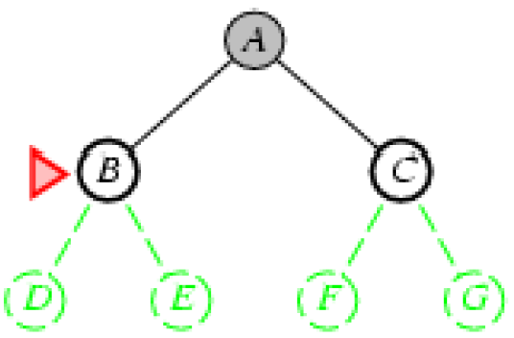
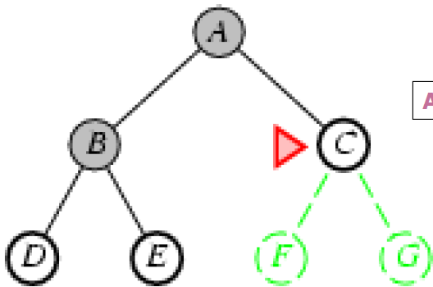
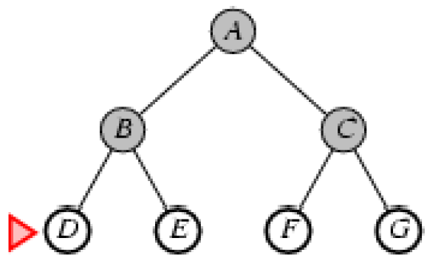
宽度优先搜索

Slide 13
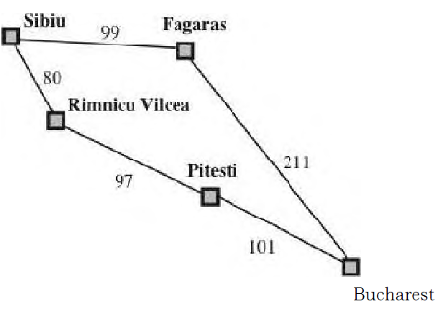
一致代价搜索
4: fagaras出队，检测，bucharest入队在pitesti后面
1:sibiu入队，出队，检测
2:Fagaras,Rimnicu入队
5: pitesti出队，检测，bucharest更新距离
3:Rimnicu出队，检测，pitesti入队在fagaras后面
6: bucharest出对检测达到目标，算法结束

Slide 14
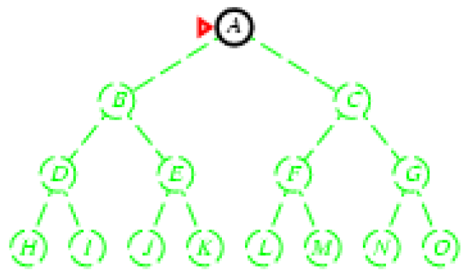
深度优先搜索
首先扩展最深的为扩展结点
实现：用LIFO队列(栈)来存储结点

Slide 15
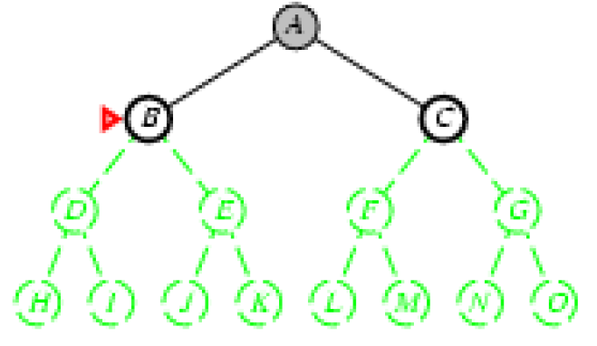
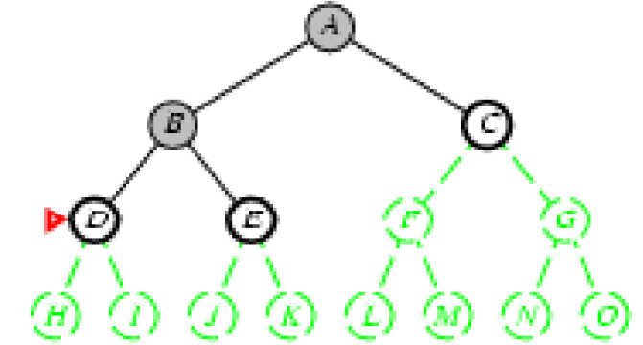
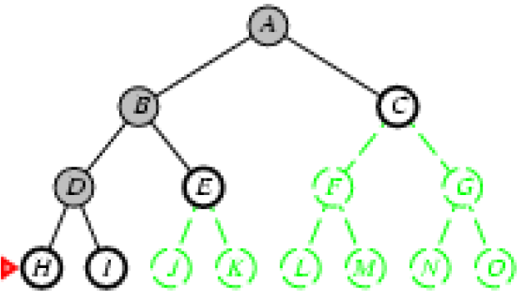
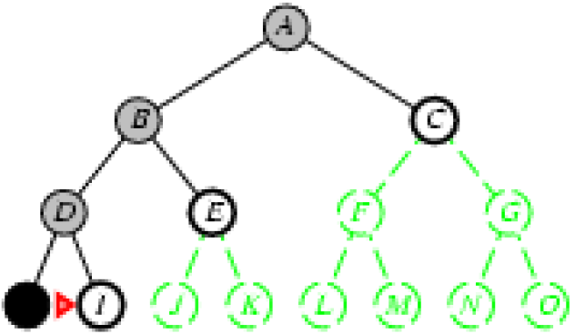
深度优先搜索

Slide 16
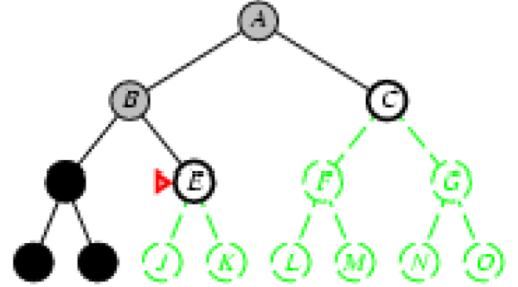
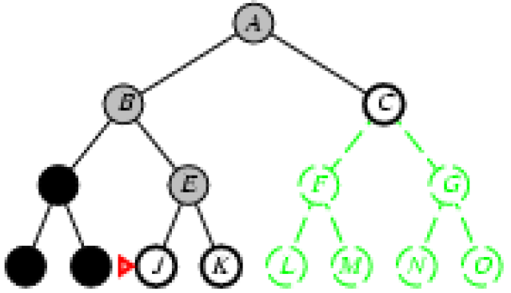
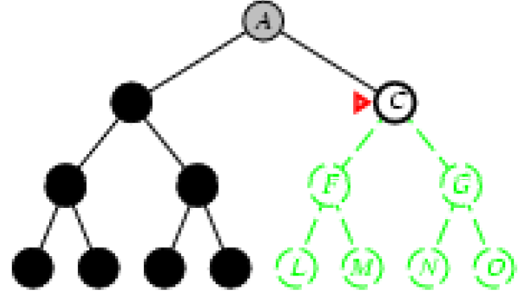
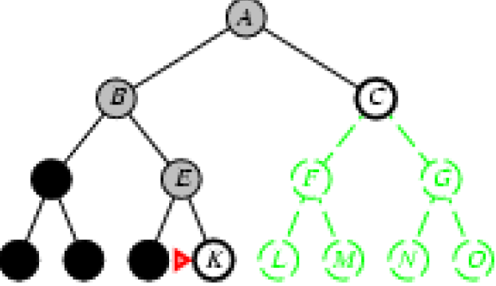
深度优先搜索

Slide 17
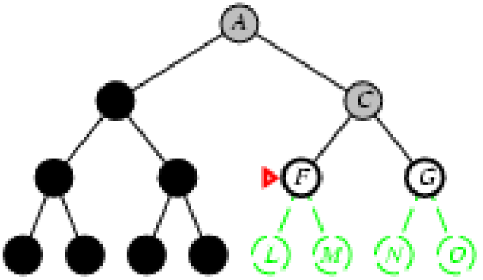
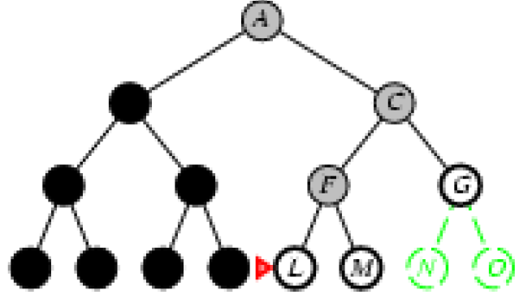
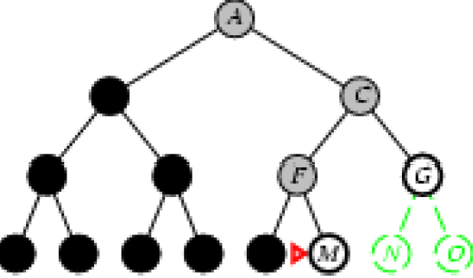
深度优先搜索

Slide 18

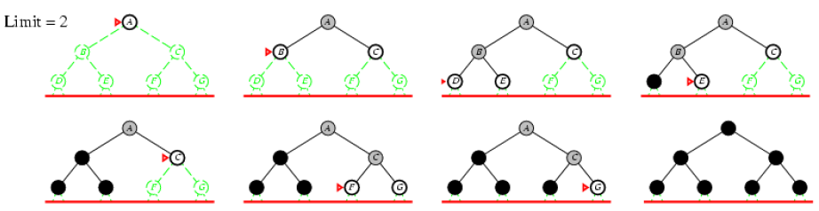
迭代加深的深度优先算法

Slide 19
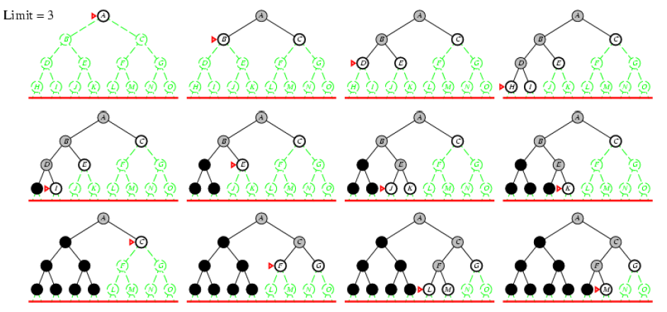
迭代加深的深度优先算法

